Slide 1

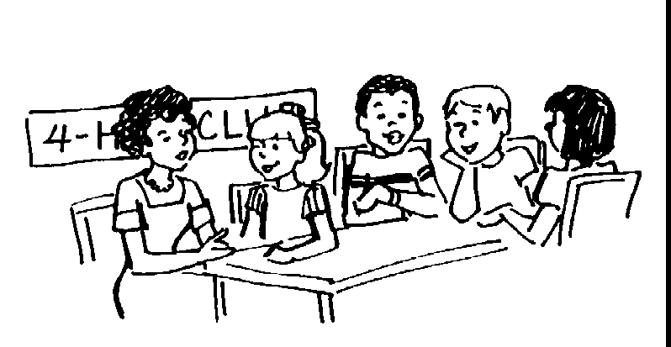
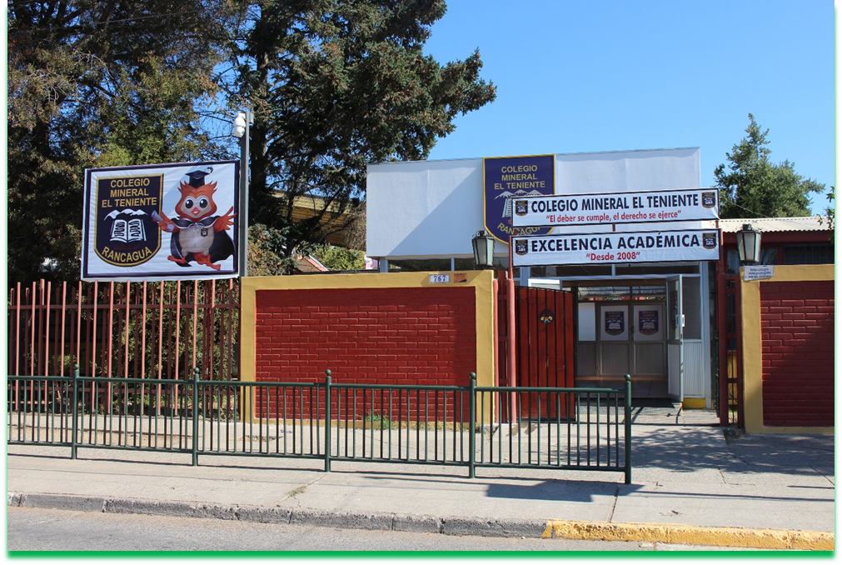
RELIGIÓN
CLASE N° 8
Profesora: Marcela Banda A.

Slide 2
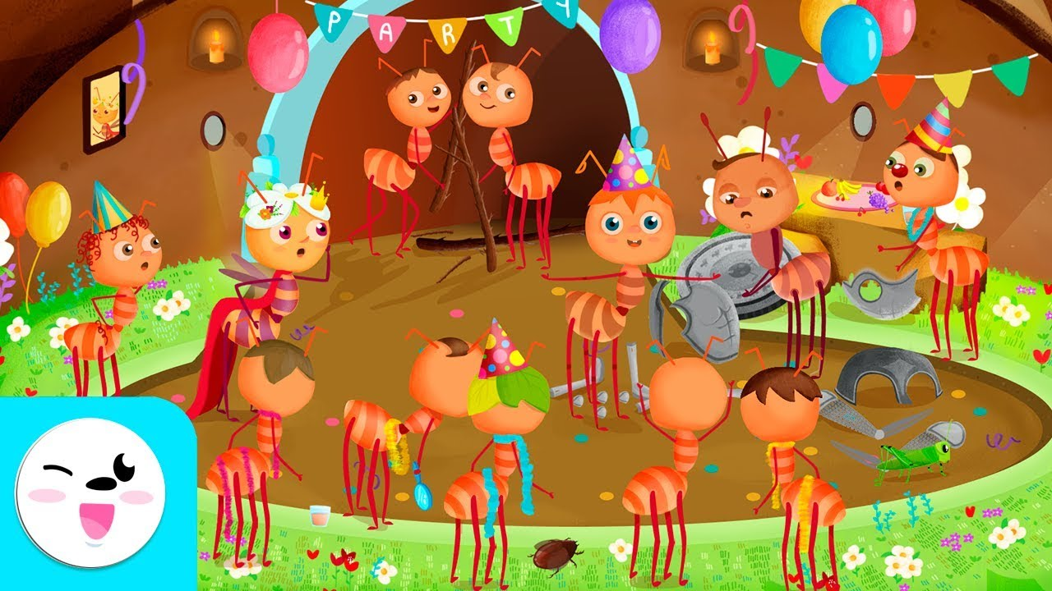
Objetivo: Implementar que es el Valor de la Honestidad, mediante un tríptico.

Slide 3




Slide 4
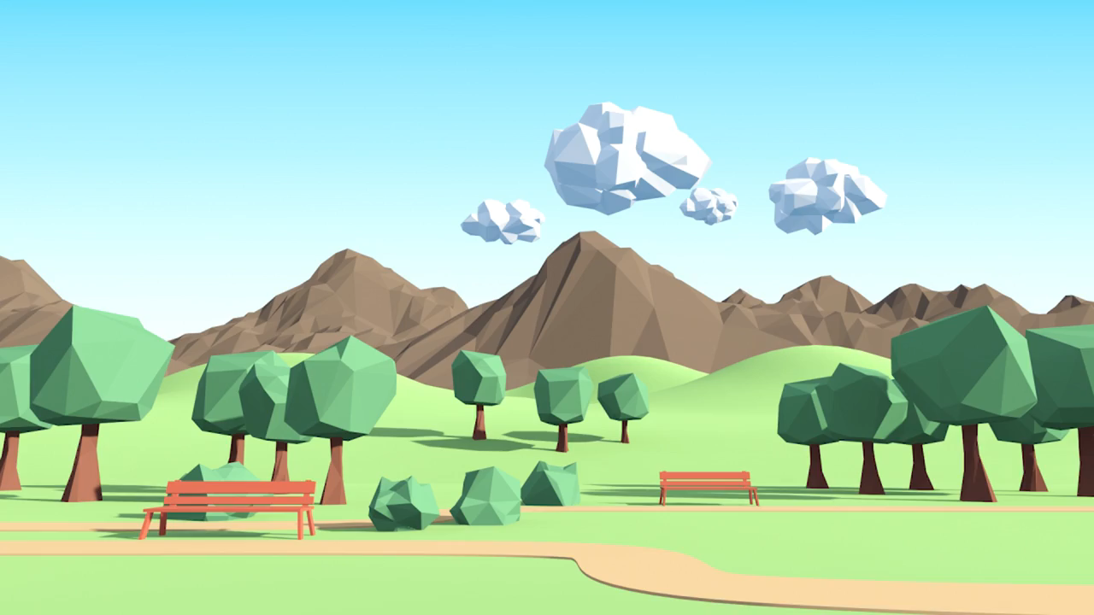
https://www.youtube.com/watch?v=t5wVwWFdfs0

